Slide 1










论文阅读报告
Morandi wind defense PPT
· 姓名：曹珉浩
· 学号：2113619

Slide 2
PART
1
介绍与相关工作
Introduction and Related Work

Slide 3





介绍与相关工作
Introduction and Related Work
Introduction
探索多重关系来整合交互式对话、项目知识和社会影响力，以帮助学习对话推荐的动态用户偏好。据此提出了一种新颖的基于超图的模型，即多视图超图对比策略学习(MHCPL)，根据交互历史及时选择有用的社交信息，并从不同的角度构建具有三种多重关系的动态超图。

Slide 4
论文的背景
THE BACKGROUND AND SIGNIFICANCE OF THE TOPIC SELECTION
1
2
3
4
推荐系统是帮助用户找到潜在感兴趣的项目的有效工具，他们通常从历史行为中学习用户偏好，但它们很难获取经常随时间变化的动态用户偏好，为了解决这个问题，前人工作提出了会话推荐系统(CRS)，CRS能够通过与用户的实时交互获取最新的偏好信息，从而更准确地满足用户需求。
CRM和EAR通过基于因式分解的方法来从成对交互中学习用户偏好。尽管有效，但在很大程度上忽略了影响关系的因素这一事实在CRS中是多路复用的。此外，社会影响力也是影响用户对物品偏好的重要因素，因为有社会关系的人会互相影响，从而产生相似的兴趣，但在以前的工作中被忽略。
分为三个视图：Like、DIslike、Social，来自相同视图的用户偏好比来自不同视图的用户偏好更相似，提出MHCPL：根据交互历史及时选择有用的社交信息，并从不同的角度构建具有三种多重关系的动态超图，每个视图中的复用关系按照其在交互会话中的生成顺序依次连接
使用多视图超图构建方法对用户偏好进行建模，生成不同视图下的节点和超边；采用分层超图状态编码器对用户偏好进行编码；使用强化学习算法来优化模型的参数

Slide 5

相关工作
Related Work
会话推荐
社会推荐
图神经网络
偏向推荐的 CRS 的早期工作仅考虑简化设置下的会话推荐，比如将会话推荐限制为两个回合：一个询问属性，另一个推荐项目，为了更加现实，前人对MCR进行了许多探索，其主要挑战是如何动态学习用户偏好，并相应地选择满足用户偏好的操作
根据社会科学理论，用户决策受到其社会关系的影响，导致社会邻居之间存在相似的偏好，根据这一假设，前人采取共享偏好因子，线性组合，添加正则化等方法进行模拟，但仅利用一阶社会邻居进行推荐，而忽略了社会影响力可以通过社交网络递归扩散的事实
为了建模高阶社会影响力，图神经网络(GNN)由于其在学习图结构方面的优越性而被引入社会推荐，前人开发了一种分层影响传播结构来模拟社交推荐中的递归社交扩散，但未能捕获复杂的多重用户关系模式；将社交关系视为静态信息，而忽略了用户偏好的动态特征

Slide 6
PART
2
定义及初步
Definition and Preliminary

Slide 7
PART
3
框架
Framework

Slide 8
研究方法及过程
RESEARCH METHODS AND PROCESSES
多视图用户偏好建模
过渡
对状态st进行编码，其中包含用户与CRS之间的交互对话信息l，以及有助于学习用户偏好的社交信息Fu
CRS代理选择动作at后，状态st将转换到下一个状态
step1
step2
step3
step4
动作
奖励
根据状态 st，CRS 代理从动作空间 At 中选择一个动作 at，动作空间包含侯选属性和候选键
根据之前的工作设计了五种奖励：推荐成功时的强力奖励；拒绝推荐的弱惩罚；接受要求的弱奖励；拒绝询问的弱乘法；会话未成功的强惩罚

Slide 9
PART
4
多视图超图对比策略学习
MULTI-VIEW HYPERGRAPH CONTRASTIVE
POLICY LEARNING

Slide 10
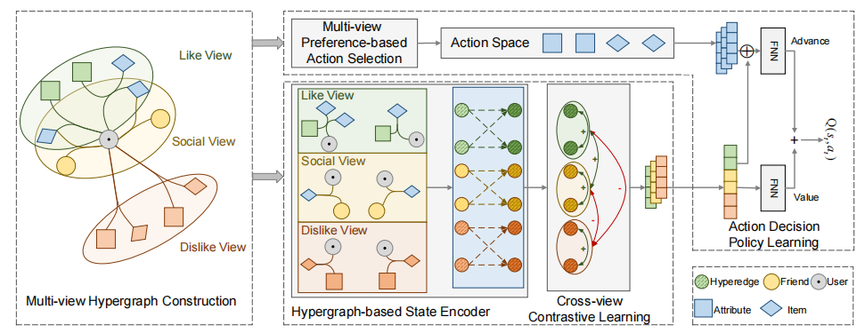
多视图超图对比策略学习组成
Multi-view hypergraph comparison strategy learning composition
多视图超图主要包含四个模块：
(a)多视图超图构建，从三个视图动态捕获复用关系
(b) 基于超图的状态编码器，捕获动态超图中的图结构和顺序建模
(c)跨视图对比学习，保持不同视图的用户偏好的固有特征和相关性
(d)动作决策策略学习，根据学习到的动态用户偏好来决定下一步动作。 （最佳彩色视图。）

Slide 11

构建超图的挑战
Challenges in building hypergraphs
社交信息的动态过滤和利用
1
社交信息通常包含用户朋友的所有历史交互，这对于当前对话中的动态用户偏好来说可能是嘈杂的，因为只有满足当前对话的朋友偏好才有助于动态用户偏好学习
超图的制定
2
在CRS场景中，主要存在三种多重关系模式，即用户喜欢/不喜欢满足某些属性的项目（喜欢/不喜欢视图）以及用户共享对项目的偏好 和一些朋友（社会视图）。 每个关系模式对应一种超边，这些超边是在交互对话过程中连续生成的
3
从不同视图中学习用户偏好的聚合
这可能会掩盖不同视图中偏好分布的固有特征以及它们之间的相关性，来自相同视图的用户偏好应该比来自不同视图的用户偏好更相似

Slide 12
基于超图的状态编码器
Hypergraph-based state encoder
超图消息传递范式
受超图 泛化边缘概念以连接两个以上节点的优势的启发，赋予 MHCPL 捕获超图消息传递架构下的多路复用关系，并且没有跳数限制
采用RELU映射，用于捕获指定激发/抑制用户对项目兴趣的属性/朋友的多重协作关系
分层超图状态编码器
在对话过程中，当用户接受或拒绝所询问的属性时，超边会相继生成
采用 Transformer 编码器来实现高级超边缘消息传递
通过聚合来自邻居节点的信息的超边H表示，更高级别的超图层通过同一视图下超边之间的交互进一步传递消息

Slide 13
行动决策政策学习
MULTI-VIEW HYPERGRAPH CONTRASTIVE
POLICY LEARNING
框架定义
训练过程
问题解决
较大的动作搜索空间会降低策略学习的效率，按照候选项目和候选属性形成动作空间，利用动作空间 At 和状态表示 qt，引入对抗 Q 网络来确定下一个动作
在每一轮中，CRS代理都会获得奖励 rt，可以根据用户的反馈更新状态和动作空间，并且定义一个重D来存储经验，从缓冲区进行小批量采样，最大限度减少损失
为了解决DQN中的高估偏差，应用双DQN，从在线网络复制目标网络作为周期来训练模型，在训练过程中动作决策策略学习和跨视图对比学习被交替优化

Slide 14
PART
3
实验成果及展示
RESEARCH RESULTS AND PRESENTATIONS

Slide 15
实验要解决的问题
Problems to be solved by the experiment
RQ1
RQ2
RQ1
与最先进的方法相比，MHCPL 的表现如何？
、不同的组件（社会影响力、基于超图的状态编码器和跨视图对比学习）如何影响 MHCPL 的结果？
RQ2
RQ3
RQ4
RQ3
参数（基于超图的状态编码器的层数）如何影响MHCPL的结果？
MHCPL 能否有效地利用交互式对话、项目知识和社交影响力来了解动态的用户偏好？
RQ4
0
10
20
30
40

Slide 16
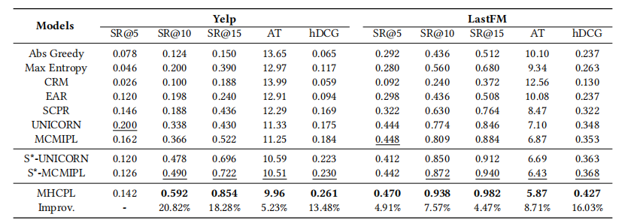
实验成果及展示
RESEARCH RESULTS AND PRESENTATIONS
成果展示

